Slide 1
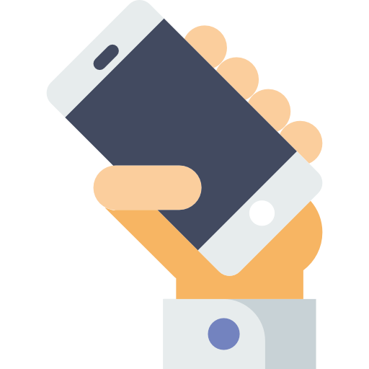
사이버보안 캡스톤 디자인
..
스마트폰과 스마트워치를 ​
활용한 사용자 인증​
1395030 엄시우
1791224 심민주

Slide 2
01
팀 소개
02
CONTENTS
주제 소개 & 제안 배경
03
주요 기능 & 작동 원리
04
수행 계획

Slide 3
지도 교수
서 화 정 교수님
01
팀원
엄 시 우 (팀장)
심 민 주
팀 소개
역할 분담
스마트폰 앱 개발 : 심민주
스마트워치 앱 개발 : 엄시우
사용자 인증 테스트 : 공통

Slide 4
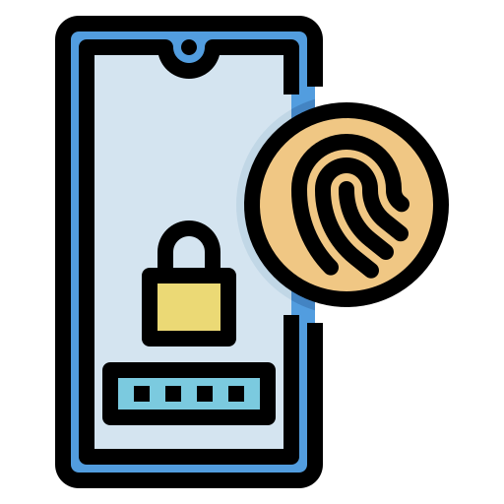
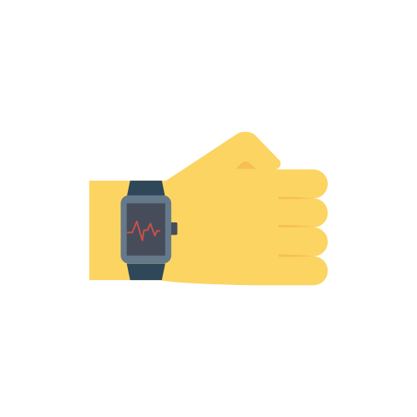
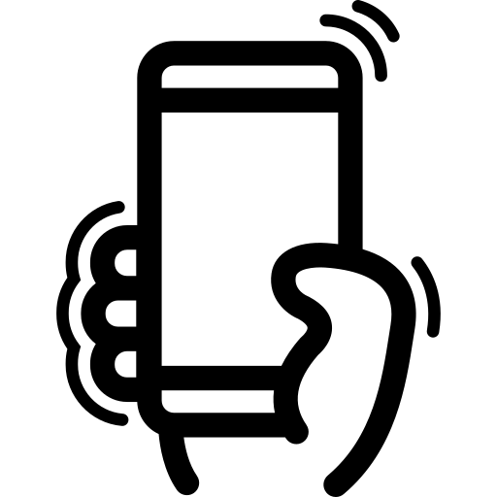
02
주제 소개
1차 인증
2차 인증
지문 인식
스마트폰 & 스마트워치를 활용한 사용자 인증
Notes:
스마트 워치 혹은 스마트 밴드 (이하 웨어러블 기기)의 사용이 보편화되어 가고 있는
시대 흐름에 맞춰 웨어러블 기기를 활용한 간단하면서도 안전한 사용자 인증방법

Slide 5
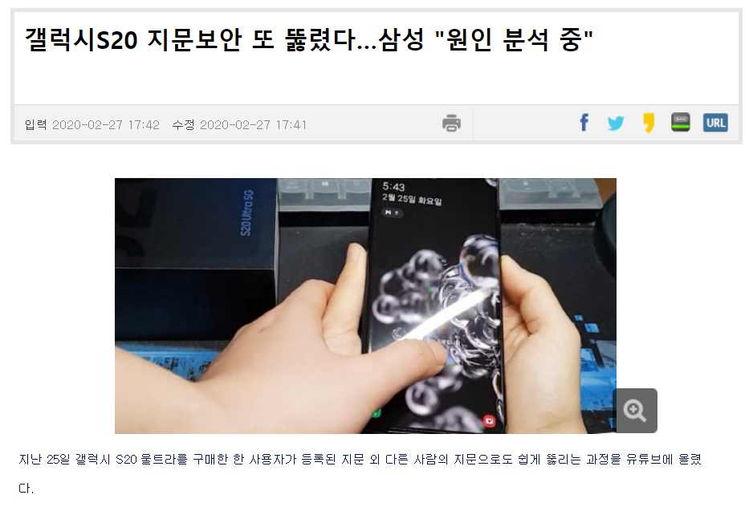
02
제안 배경
Notes:
스마트 워치 혹은 스마트 밴드 (이하 웨어러블 기기)의 사용이 보편화되어 가고 있는
시대 흐름에 맞춰 웨어러블 기기를 활용한 간단하면서도 안전한 사용자 인증방법

Slide 6
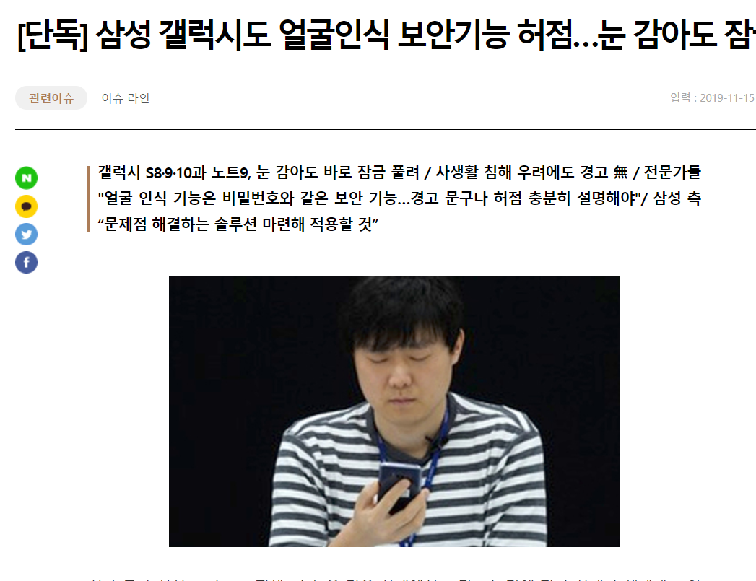
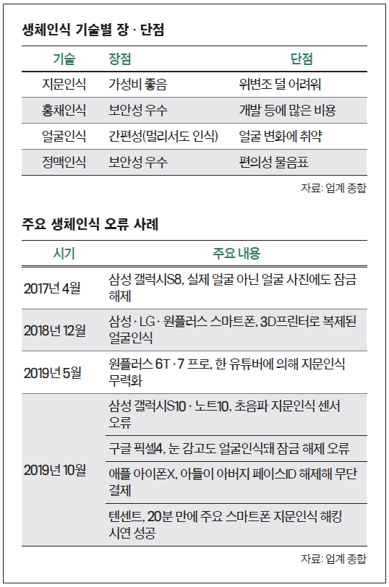
02
제안 배경

Slide 7
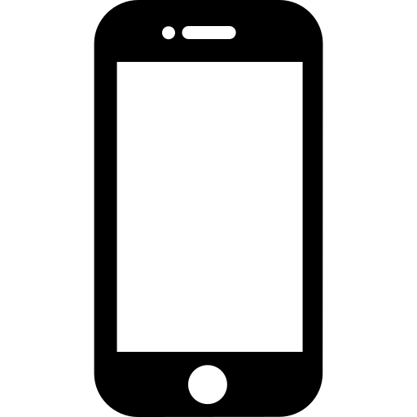
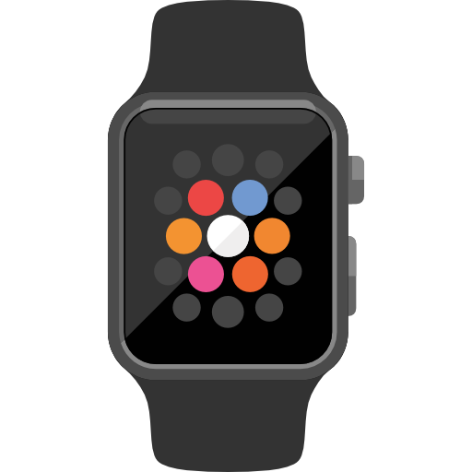

03
주요 기능
1차 인증
2차 인증

Slide 8
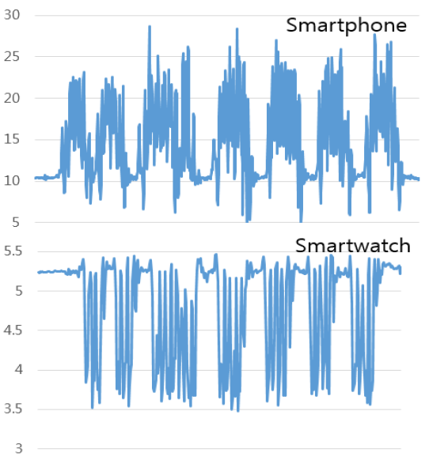
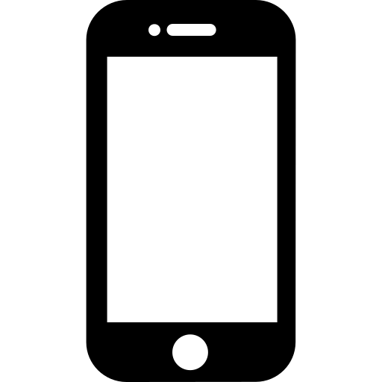

03
작동 원리
서화정, "스마트폰과 스마트워치를 활용한 사용자 인증 기법," 한국정보통신학회논문지, vol. 21, no. 11, pp. 2109-2114, 2017

Slide 9
04
수행 계획
착 수
개 발
테 스 트
종 료
프로젝트 팀 구성
주제 선정
관련 공부
스마트폰 앱 개발
스마트워치 앱 개발
센서 값 수집
사용자 인증
최종 발표 준비
UI 디자인 수정
제안 발표
중간 발표
3월
4월
5월
최종 발표
& 전시

Slide 10
THANK ​
YOU​

